Slide 1
Регистр сведений

Slide 2
Дополнительные материалы
Регистр сведений
https://v8.1c.ru/platforma/registr-svedeniy/?
https://helpme1s.ru/registry-svedenij-v-yazyke-1s-8-v-primerax?ysclid=mnaqb0ht7w967551296
https://its.1c.ru/db/metod8dev/content/2588/hdoc
https://habr.com/ru/companies/otus/articles/714712/

Slide 3
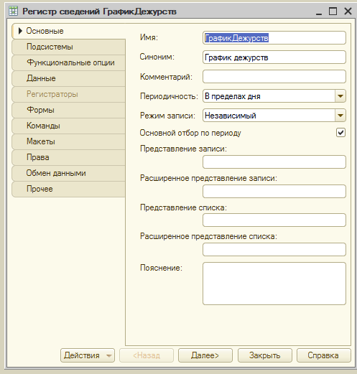
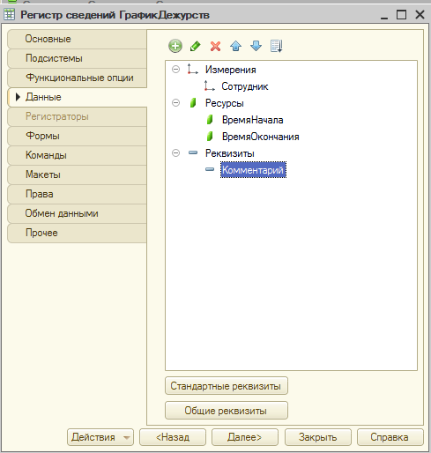
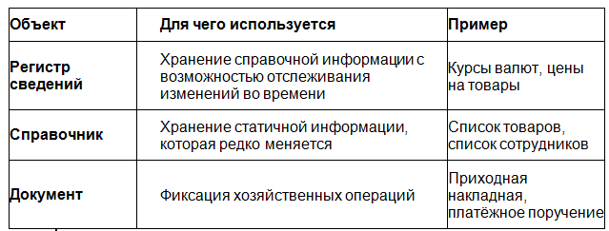
Регистр Сведений
Регистр сведений в 1С — это как таблица или картотека, где хранится справочная информация, которая может меняться со временем. В отличие от справочников (где данные почти не меняются), регистры сведений позволяют отслеживать изменения и хранить историю.
Измерения — это «фильтры» или «разрезы», по которым организована информация. Например: «Товар»; «Склад»; «Валюта»; «Организация».
Ресурсы — это собственно данные, которые хранятся. Например: «Цена»; «Курс валюты»; «Норма часов в день».
Реквизиты — дополнительная информация к записи. Например: «Комментарий»; «Ответственный»; «Дата начала действия».
Периодичность — возможность хранить историю изменений. Можно узнать: какая была цена на 01.01.2024; какой был курс доллара на прошлой неделе; кто был ответственным за склад в марте.

Slide 4
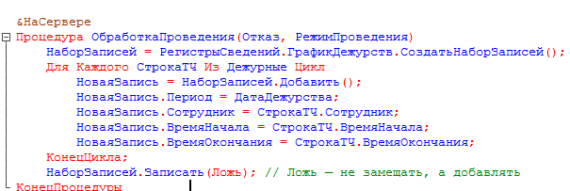
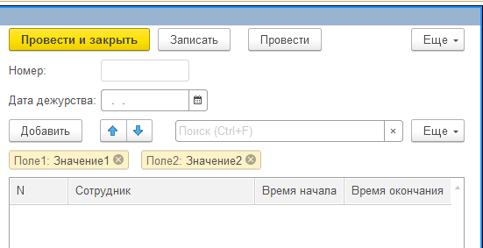
Создаётся пустой набор записей для регистра сведений ГрафикДежурств. Это контейнер, куда будут добавляться новые записи перед записью в базу данных.
Начинается цикл по строкам табличной части документа Дежурные. Для каждой строки из табличной части будет создана отдельная запись в регистре сведений. Дежурные — табличная часть документа, содержащая данные о дежурствах (сотрудник, время начала и окончания и т.д.).
В набор записей добавляется новая пустая запись. Метод Добавить() возвращает ссылку на эту запись, которую можно заполнить данными.
Заполняется поле Период новой записи. Значение берётся из реквизита документа ДатаДежурства. Поле Период в регистре сведений обычно используется для привязки записи ко времени (дате).
Заполняется измерение Сотрудник регистра сведений — указывается сотрудник из текущей строки табличной части. Записывается время начала дежурства из текущей строки табличной части в поле ВремяНачала регистра. Аналогично записывается время окончания дежурства в поле ВремяОкончания.
Набор записей записывается в регистр сведений ГрафикДежурств. Параметр Ложь означает, что записи будут добавляться, а не замещать существующие. Если бы было Истина, то перед записью все старые записи за указанный период были бы удалены. Это важно для сохранения истории: если график дежурств корректируется, старые записи остаются в базе.
Проведение документа в регистр
Форма документа, проведение которой должно заполнять регистр

Slide 5
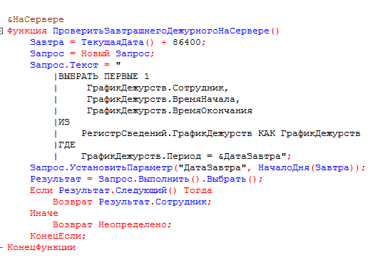
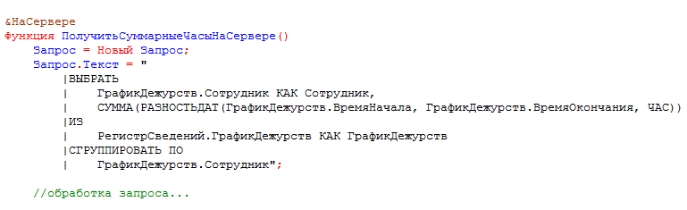
Запрос к регистру — это команда на встроенном языке запросов 1С, которая извлекает нужные данные из регистра (накопления или сведений). По сути, это аналог SQL‑запросов, но адаптированный под специфику платформы 1С.
Проверить Завтрашнего Дежурного
Сумма часов

Slide 6
Справочник хранит статичные данные — список сотрудников. Он не может: фиксировать, кто дежурит в конкретную дату; хранить время начала/окончания дежурства; показывать историю дежурств (кто дежурил вчера, неделю назад).
Документ фиксирует факт назначения дежурства. Но у него есть ограничения: данные «заморожены» в документе — чтобы узнать, кто дежурит сегодня, придётся открыть и проверить все документы; нет единого места для просмотра полного графика на месяц; сложно проверить пересечения (например, случайно назначить двух дежурных на один день); невозможно быстро сформировать отчёт «Все дежурства Иванова за месяц».
Регистр служит единым хранилищем актуальных и исторических данных. Все записи о дежурствах собраны в одной таблице. Вы видите полную картину: кто, когда и сколько времени дежурил. При периодическом регистре (с периодичностью «День») вы: сохраняете историю дежурств; можете посмотреть график за любой прошлый период; отслеживаете замены и корректировки графика.
На основе регистра легко создать отчёты: «График дежурств на месяц»; «Статистика дежурств по сотрудникам»; «Дни без дежурств» (выявление пробелов в графике).
Регистр интегрируется с другими объектами: документы автоматически вносят данные при проведении; обработки могут анализировать загруженность сотрудников

Slide 7
Поиск данных в регистре выполняется быстрее, чем перебор всех документов. Это критично при большом объёме данных.
Сценарий 1: проверка дежурства на сегодня
Без регистра: открыть все документы «НазначениеДежурства», найти те, что содержат сегодняшнюю дату, проверить табличные части.
С регистром: один запрос к регистру с СрезПоследних(ТекущаяДата()) — получаете готовый ответ за секунды.
Сценарий 2: замена дежурного
Без регистра: найти документ с ошибочным дежурством, отменить его проведение, создать новый документ.
С регистром: создать новый документ «НазначениеДежурства» с правильной датой и сотрудником — регистр автоматически обновит запись (новая запись перекроет старую по дате).
Сценарий 3: отчёт за месяц
Без регистра: собрать данные из десятков документов, вручную свести в таблицу.
С регистром: запрос к регистру за период — данные готовы в виде таблицы.
Проще говоря, регистр сведений превращает разрозненные документы в единую систему учёта — как расписание поездов превращает отдельные рейсы в понятную транспортную сеть.

